Slide 1
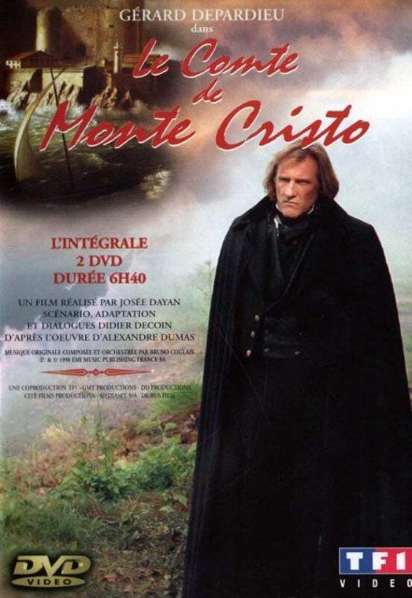
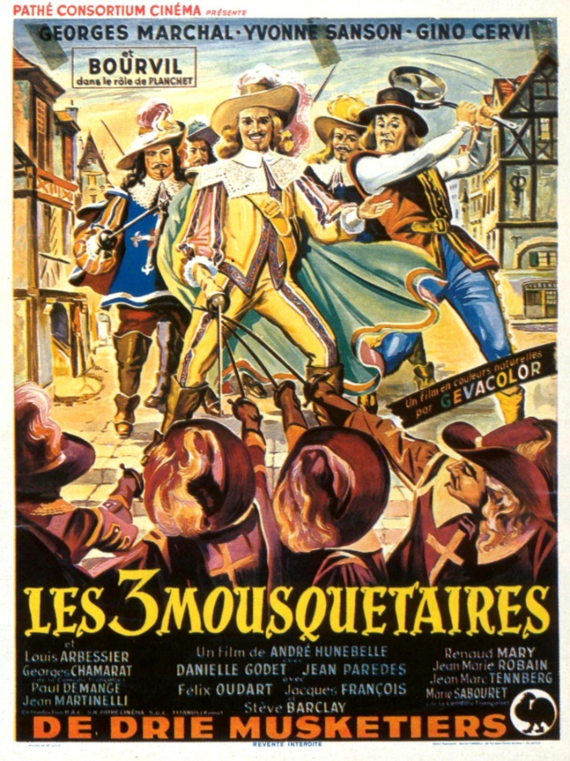
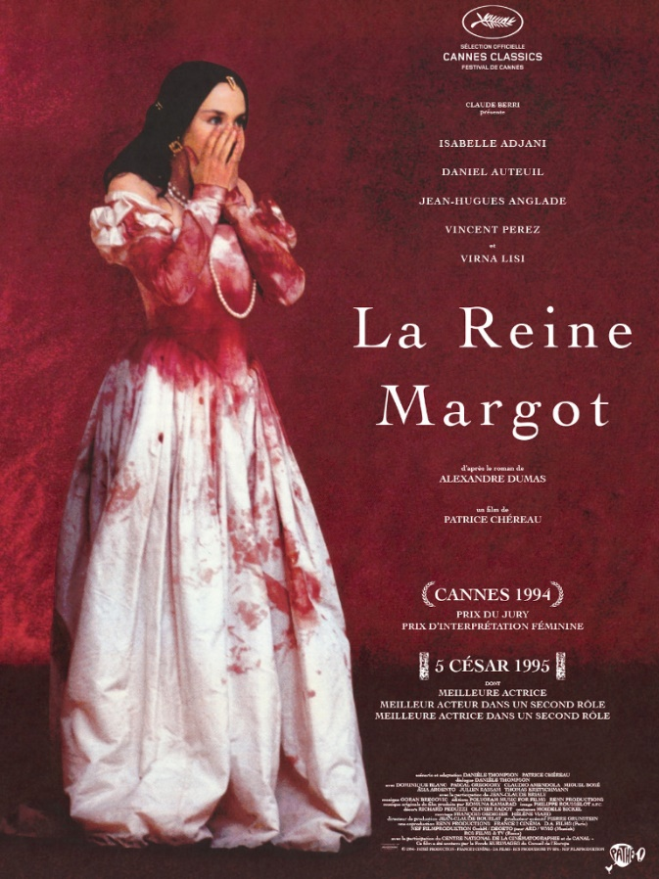
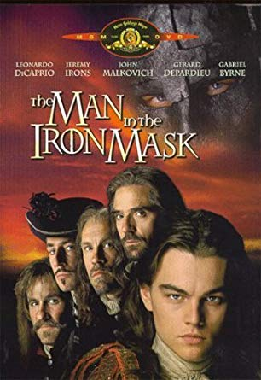
Roman-feuilleton et Alexandre Dumas
Ou de l’histoire pour les masses

Slide 2

Quels liens trouveriez-vous entre la série télé « Vikings » et la littérature historique du XIXe siècle?

Slide 3
Questions terminologiques
Roman-feuilleton (mode de diffusion)
Roman populaire (public visé, une certaine esthétique)
Roman de cape et d’épée (surtout historique)
Roman d’aventures (exotique, fantastique, etc.)
Autres romans publiés dans les journaux (Balzac, Sand, Zola…)

Slide 4
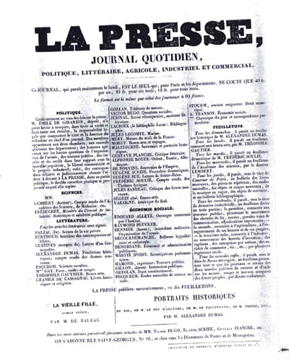
Naissance du roman-feuilleton: la presse sous la Monarchie de Juillet
Périodiques après 1830: La Quotidienne, Gazette de France (légitimistes), Le National, Le Courrier français (républicains), Le Constitutionnel, Le Journal des Débats
« Révolution » de1836: abonnement annuel à 40 francs (moitié du prix antérieur):
  Journal La Presse (journal d’Emile Girardin) - publication de la Vielle fille d’Honoré de Balzac
  Journal Le Siècle (Armand Dutacq)

Slide 5
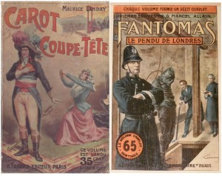
Nouveau public, nouvelle réalité littéraire : adaptation du style
« Une littérature industrielle… un raffinement d’immoralité et de dépravation »
(Sainte-Beuve, Revue des deux mondes, 1839)
« La construction dramatique, simple nous mène d’une rupture de l’ordre à un retour à l’ordre, par l’intermédiaire d’une quête du héros qui lui permet de réasserter sa puissance (...) mais cette construction essaime souvent en multiples intrigues, dont les fils divers sont rattachés au héros et qui tendent à nous donner de l’ensemble social ou socio-historique une représentation mythique globalisante. »
Madeleine Ambrière (dir.): Précis de littérature française du XIXe siècle. Paris, Presses universitaires de France, 1990.

Slide 6
Critique du genre: parodie au romans populaires dans madame bovary de Gustave Flaubert:
« Il y avait au couvent une vieille fille qui venait tous les mois, pendant huit jours, travailler à la lingerie (…)Elle contait des histoires, vous apprenait des nouvelles, faisait en ville vos commissions, et prêtait aux grandes, en cachette, quelque roman qu’elle avait toujours dans les poches de son tablier, et dont la bonne demoiselle elle-même avalait de longs chapitres, dans les intervalles de sa besogne. Ce n’étaient qu’amours, amants, amantes, dames persécutées s’évanouissant dans des pavillons solitaires, postillons qu’on tue à tous les relais, chevaux qu’on crève à toutes les pages, forêts sombres, troubles du cœur, serments, sanglots, larmes et baisers, nacelles au clair de lune, rossignols dans les bosquets, messieurs braves comme des lions, doux comme des agneaux, vertueux comme on ne l’est pas, toujours bien mis, et qui pleurent comme des urnes. »

Slide 7
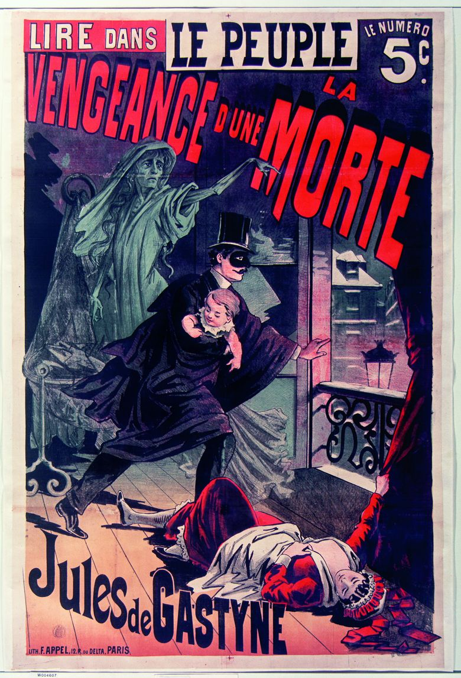
Thématiques du roman-feuilleton
Le roman historique (dit aussi « de cape et d’épée »)
Le roman frénétique/noir
Le roman de mœurs contemporains
Le roman exotique (surtout américain)
Le roman « scientifique »
Le roman policier

Slide 8
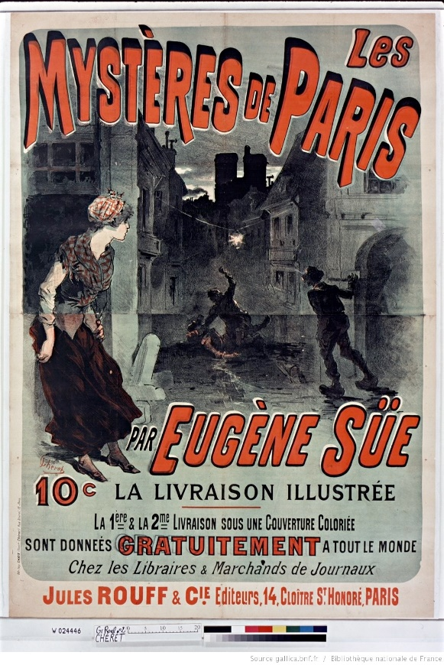

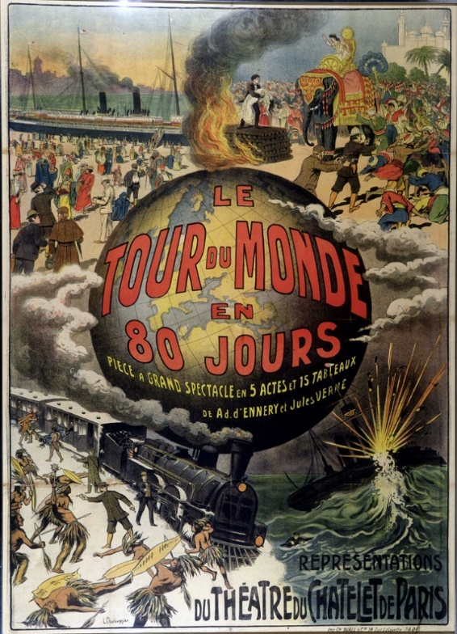
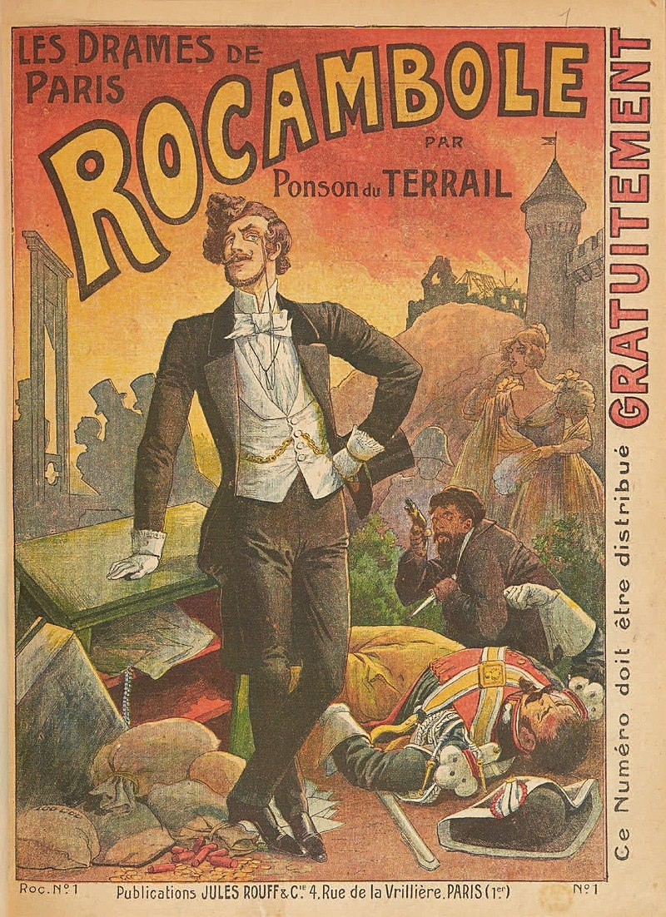
« Maîtres du genre »
Eugène Sue (1804-1857): Mystères de Paris, Juif errant
Fréderic Soulié (1800-1847): les Mémoires du diable, les Aventures de Saturnin Fichet
Paul Féval (1816-1887): Le Loup blanc, Le Bossu, La Vampire
Ponson du Terrail (1829-1871): le cycle de Rocambole
Jules Verne (1828-1905): Le tour du monde en 80 jours, Cinq semaines en ballon, etc.

Slide 9

Le Roman-feuilleton et l’histoire
« Le sérieux du roman, on le retrouve aussi dans les développements sentimentaux et moralisateurs du roman feuilleton »
Deux ingrédients principaux: l’aventure, l’amour
Héritage du drame romantique: peu de descriptions, scènes de combats multiples, intrigues, drames de l’amour
Catégorie du temps et de l’espace : substituées aux besoins de l’intrigue
Création et reproduction des clichés historiques
Interprétation de l’histoire: conformisme idéologique, manichéisme (« Héros vs. Méchants »)

Slide 10
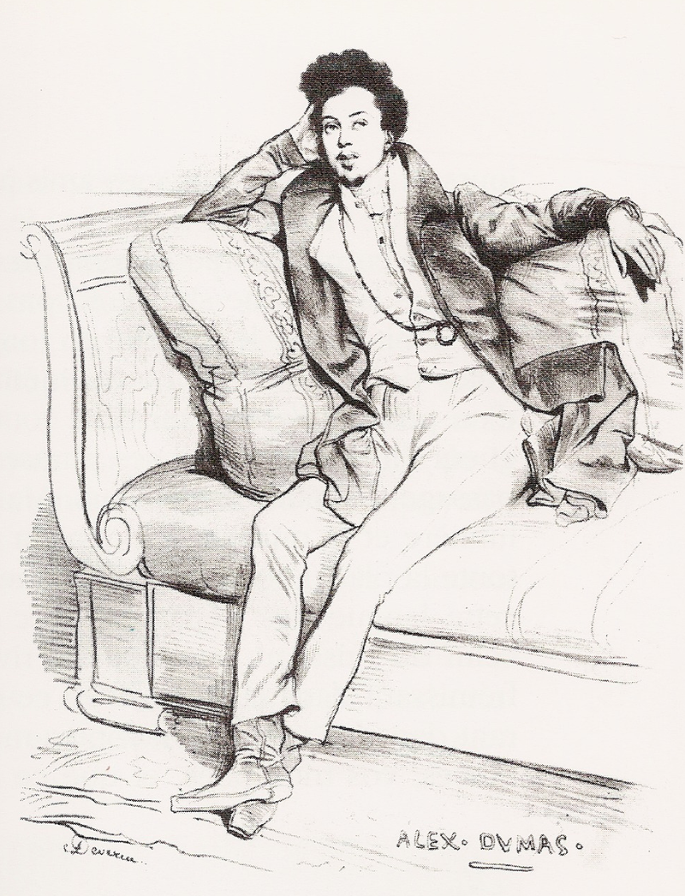
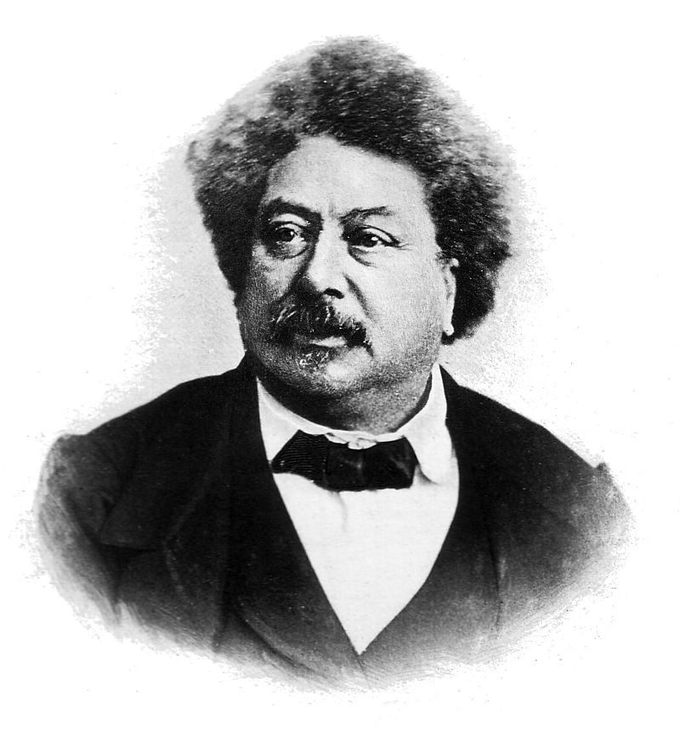
Alexandre Dumas père (1802-1870)
Fils d’un général révolutionnaire
Membre du salon de Nodier à l’Arsenal: dans la première génération romantique
Dramaturge réussi, ensuite romancier
Travail avec collaborateurs (Auguste Maquet)
Œuvres célèbres:
  Trois mousquetaires
  Comte de Monte-Christo

Slide 11
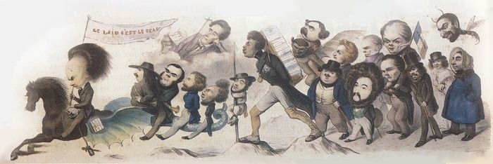

Slide 12
Un auteur prolifique
La Chasse et l'Amour (théâtre), 1825; La Noce et l'Enterrement (théâtre), 1826; Blanche de Beaulieu (paru dans Nouvelles contemporaines), 1826; Henri III et sa cour (théâtre), 1829; Christine, ou Stockholm, Fontainebleau et Rome (théâtre), 1830; Napoléon Bonaparte ou Trente ans de l’Histoire de France (théâtre), 1831; Antony (théâtre), 1831; Charles VII chez ses grands vassaux (théâtre), 1831; Teresa (théâtre), 1831; La Tour de Nesle (théâtre), 1832; Angèle (théâtre), 1833; Gaule et France (essai), 1833; Impressions de voyage, 1833; Catherine Howard (théâtre), 1834; Souvenirs d’Anthony, 1835; Chroniques de France : Isabel de Bavière, 1835; Kean (théâtre), 1836; Piquillo (opéra-comique); Caligula (théâtre), 1837; Mademoiselle de Belle-Isle (théâtre), 1837; La Salle d’armes / Pauline (roman), 1838; Le Capitaine Paul, 1838; Le Capitaine Pamphile, 1839; La Comtesse de Salisbury, 1839; L'Alchimiste (théâtre), 1839; Léo Burckart (théâtre), 1839; Acté, 1839; Monseigneur Gaston Phœbus : chronique dans laquelle est racontée l'histoire du démon familier du Sire de Corasse (1839); Crimes célèbres, 1839–1841; Napoléon, 1840; Aventures de John Davys, 1840;Othon l’archer, 1840; Les Stuarts, 1840; Maître Adam le calabrais, 1840; Le Maître d’armes, 1840–1841; Praxède, 1841; Aventures de Lydéric, grand-forestier de Flandre, 1841; Nouvelles Impressions de voyage (Midi de la France), 1841; Excursions sur les bords du Rhin, 1841; Souvenirs de voyage : Une année à Florence , 1841; Un mariage sous Louis XV (théâtre), 1841; Jeanne la pucelle (1429-1431), 1842; Lorenzino (théâtre), 1842; Le Speronare, 1842; Le Capitaine Arena , 1842; Halifax (théâtre), 1842; Le Chevalier d'Harmental, 1842; Le Corricolo, 1843; Les Demoiselles de Saint-Cyr (théâtre), 1843; Louise Bernard (théâtre), 1843; Filles, Lorettes et Courtisanes, 1843; Georges, 1843; Ascanio ou l'Orfèvre du roi, 1843; Amaury, 1843; Le Laird de Dumbiky (théâtre), 1844; Sylvandire, 1844; Fernande, 1844; Les Trois Mousquetaires, 1844; Albine ou le Château d’Eppstein, 1844; Cécile ou la Robe de noces, 1844; Gabriel Lambert, 1844; Louis XIV et son siècle, 1844; Contes (Histoire d'un casse-noisette, Le Roi des taupes et sa fille, La Bouillie de la comtesse Berthe, etc.), 1844, Vingt ans après, 1845; Une amazone, 1845; La Guerre des femmes, 1845; Le Comte de Monte-Cristo, 1845–1846; Une fille du régent, 1845; La Reine Margot, 1845; Les Médicis, 1845; Les Frères corses, 1845; Le Chevalier de Maison-Rouge, 1845–1846; La Dame de Monsoreau, 1846; Le Bâtard de Mauléon, 1846; Joseph Balsamo, 1846; Les Deux Diane, 1846; Impressions de voyage : De Paris à Cadix, 1847; Les Quarante-cinq, 1847; Le Chevalier de Maison-Rouge (théâtre), 1847; Catilina (théâtre), 1848; Hamlet, prince de Danemark (théâtre), 1848; Le Vicomte de Bragelonne ou Dix ans plus tard, 1848; Les Mille et Un Fantômes, 1846; La Dame pâle, 1849; Le Collier de la reine, 1849; La Femme au collier de velours, 1850; La Tulipe noire, 1850; Le Trou de l’enfer, 1850; La Colombe, 1850; La Chasse au chastre (théâtre), 1850; Montevideo ou Une nouvelle Troie, 1850; Le Drame de quatre-vingt-treize, 1851; Impressions de voyage : Suisse, 1851; Ange Pitou, 1851; Olympe de Clèves, 1851, Conscience l'innocent, 1852; Un Gil Blas en Californie, 1852; Histoire de la vie politique et privée de Louis-Philippe, 1852; Mes Mémoires, 1852-1856; La Maison de Savoie, depuis 1555 jusqu'à 1850, 1852-1856; La Comtesse de Charny, 1853; Le Pasteur d’Ashbourne, 1853; Isaac Laquedem, 1853; Les Drames de la mer, 1853; Ingénue, 1853; La Jeunesse de Pierrot, 1854; Une vie d’artiste, 1854; Catherine Blum, 1854; Saphir, 1854; Vie et Aventures de la princesse de Monaco, 1854; Le Marbrier (théâtre), 1854; La Conscience (théâtre), 1854; Le Capitaine Richard, 1854; Les Mohicans de Paris, 1854-1855; Souvenirs de 1830 à 1842, 1854; La Jeunesse de Louis XIV (théâtre), 1854; La Dernière Année de Marie Dorval, 1855; Marie Giovanni, journal d’une parisienne, 1855; Le Gentilhomme de la Montagne (El Salteador), 1855; Le Page du duc de Savoie, 1855; Les Grands Hommes en robe de chambre : César, Henri IV, Richelieu, 1855–1856; Mémoires d'une aveugle ou Madame du Deffand, 1856; Les Compagnons de Jéhu, 1856; Les Crimes célèbres, 1856; La Tour Saint-Jacques (théâtre), 1856; Le Fils de la nuit ou le Pirate (théâtre), 1856; Un cadet de famille ou Mémoires d'un jeune cadet, 1856; L’Homme aux contes, 1857; Charles le Téméraire, 1857; Le Meneur de loups, 1857, L'Invitation à la valse (théâtre), 1857; La Dame de volupté ou Mémoires de Jeanne d’Albert de Luynes, comtesse de Verrue, 1857; Madame Chamblay, ou Ainsi soit-il !, 1857; Les Louves de Machecoul, 1858; Black, 1858; L'Horoscope, 1858 (ou 1854 ?); De Paris à Astrakan ou Voyage en Russie, 1858; Voyage au Caucase, 1859; Jane, 1859; L'Île de feu, 1859; Le Fils du forçat, ou Monsieur Coumbes, ou Histoire d’un cabanon et d’un chalet, 1859, La Maison de glace, 1860; La Route de Varennes, 1860; Mémoires de Garibaldi, 1860; Une aventure d’amour, 1860; Le Roman d'Elvire (opéra-comique); Le Père La Ruine, 1860; Le Père Gigogne, contes pour les enfants, 1860; La Marquise d’Escoman, 1860; L'Envers d'une conspiration (théâtre), 1860; Une nuit à Florence sous Alexandre de Médicis, 1861; Les morts vont vite, 1861; Bric-à-brac, 2 vol. 1861; La Princesse Flora, 1863; La Boule de neige, 1863; La Dame de volupté ou Mémoires de Jeanne d’Albert de Luynes, 1863; La San-Felice, 1864; Les Deux Reines, 1864; Souvenirs d'une favorite, 1865; Le Fils du forçat, 1865; Les Blancs et les Bleus, 1867; Les Hommes de fer, 1867; Histoire d'un lézard (Souvenirs de Naples), 1867/8; Les Garibaldiens, 1868; La Terreur prussienne, souvenirs dramatiques, 1868
Disponible sur: https://fr.wikipedia.org/wiki/Alexandre_Dumas

Slide 13
Grand romancier ou auteur populaire?
« Quoique les productions dont il a inondé le monde littéraire aient joui d’une célébrité européenne, elles n’ont guère de valeur réelle ; elles ont contribué au contraire à la démoralisation du public, qui avalait avec avidité ses inventions les plus impossibles, comme Les Trois Mousquetaires, le Comte de Monte-Cristo, etc. Il a été d’une activité miraculeuse, mais le nombre de ses publications, romans, drames, nouvelles, impressions de voyage est tel qu’il n’aurait pu les écrire sans une foule de collaborateurs. » (Helene Lange : Précis de l’histoire de la littérature française. Berlin, L. Oehmigke’s Verlag, 1888)
« (Dumas sait combiner) les prestiges du roman historique et du roman-feuilleton. (…) si les réapparitions, déguisements, changements d’identité appartiennent à l’arsenal du feuilleton, ils servent aussi une structure dumasienne profonde. Dialogue de spectres, le roman met en scène les grandes forces de l’Histoire et de la création. » (Gérard Gengembre, Le Roman historique)

Slide 14
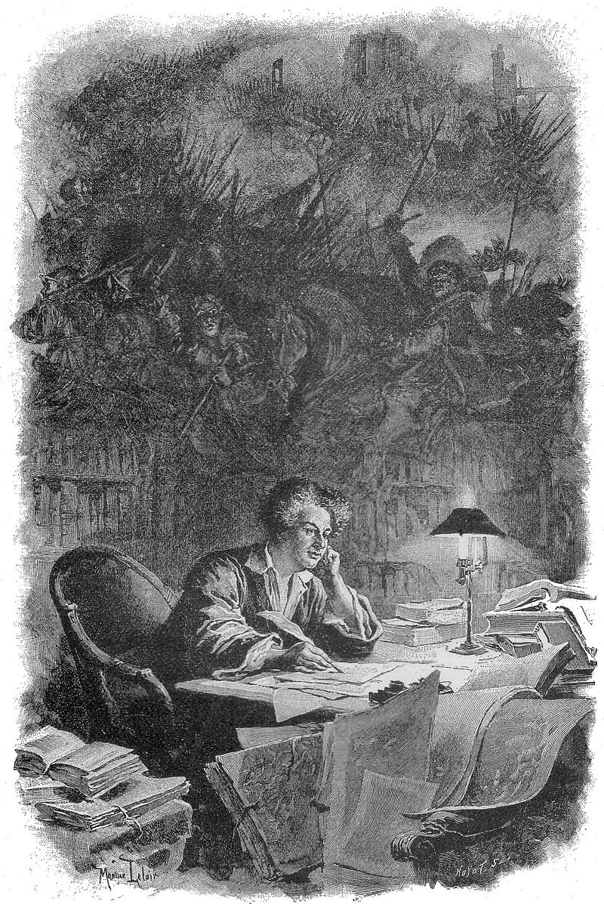
Roman dumasien à travers les époques
Guerre de Cent ans (Le Bâtard de Mauléon)
la Rennaissance et les guerres de religion (cycle de la Reine Margot, La Dame de Monsoreau, Les Quarante-cinq)
XVIIe siècle (Les Trois mousquetaires, Vingt ans après)
la Révolution et ses débuts (L’Affaire de collier, Joseph Balsamo, Ange Pitou, Les Compagnons de Jéhu, Les Blancs et les Bleus)
le XIXe siècle (Le Comte de Monte-Cristo, Les Louves de Machecoul)

Slide 15
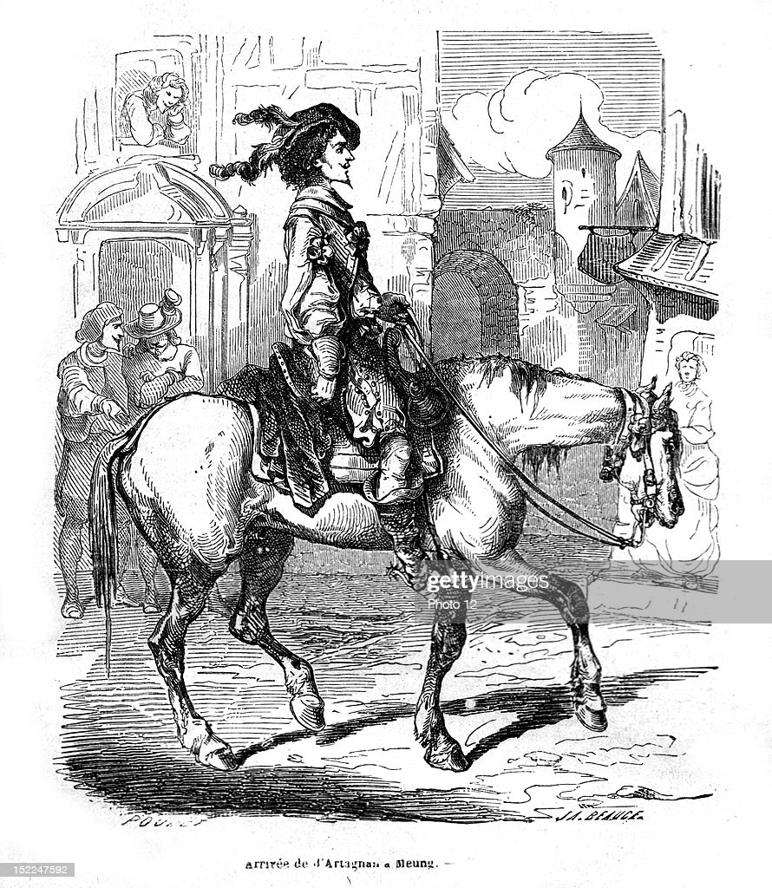
Caractéristiques du roman dumasien 1: héros (Trois mousquetaires)
Comment se caractérise d’Artagnan ?
En quoi est son personnage « héroïque » ?
Par quel traits cet extrait correspond au ton « léger » qui caractérise le roman-feuilleton ?

Slide 16
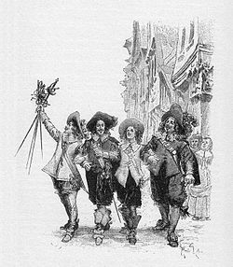
Caractéristiques du roman dumasien 2: rôle de l’action (Les Trois mousquetaires)
Observez le chapitre sur le combat entre les mousquetaires et les gardes du cardinal Richelieu.
Comment vous caractériseriez le style de Dumas ?
Quelle est rôle de l’action, comment se présentent les protagonistes ?
Quelle place appartient-elle à l’aventure dans le récit?

Slide 17
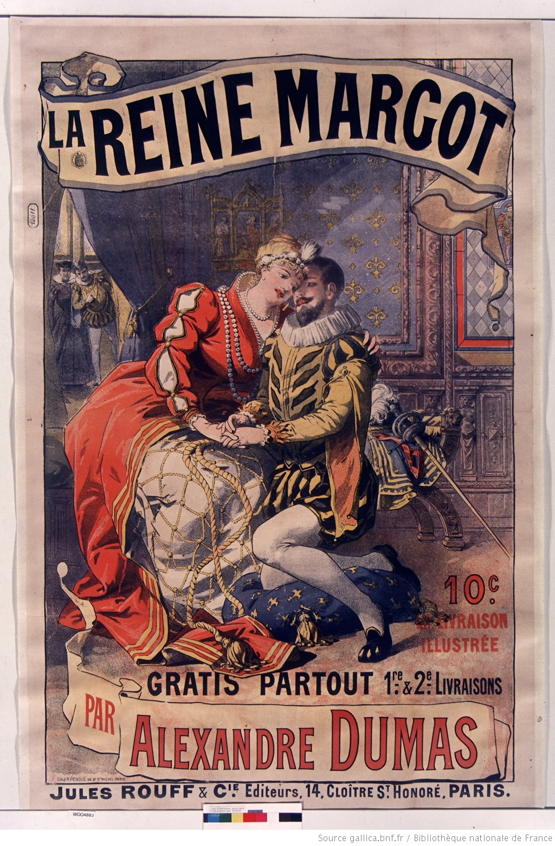
Caractéristiques du roman dumasien 3: personnages historiques (La Reine Margot)
Identifiez les protagonistes de la scène (Charles et Henri), quelle est leur relation à l’Histoire?
Comment Dumas traite les personnages historiques dans ce roman ? Quelle place attribue-t-il à la description de leur vie privée?
Son approche, est-elle différente ou similaire aux autres auteurs du roman historique ?

Slide 18
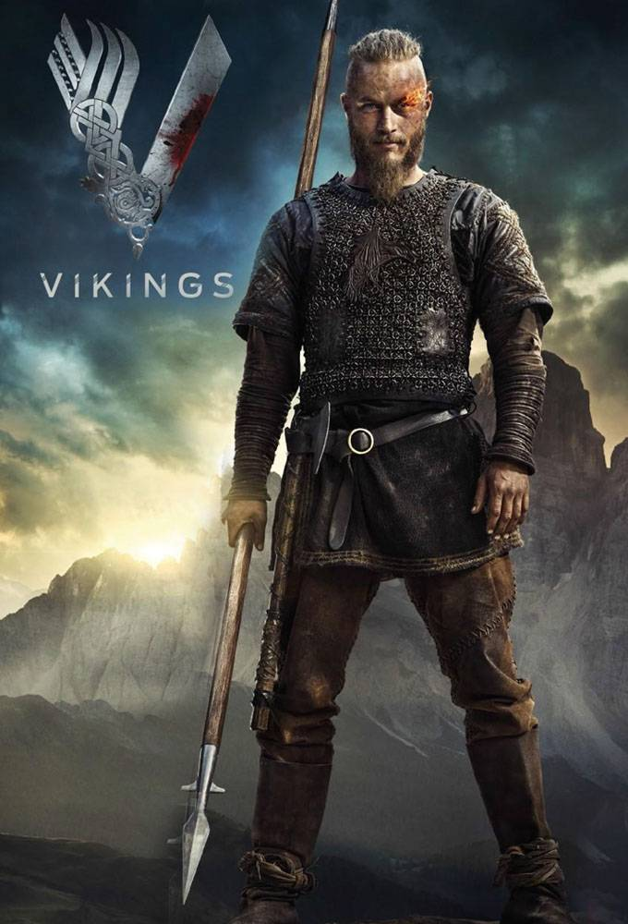
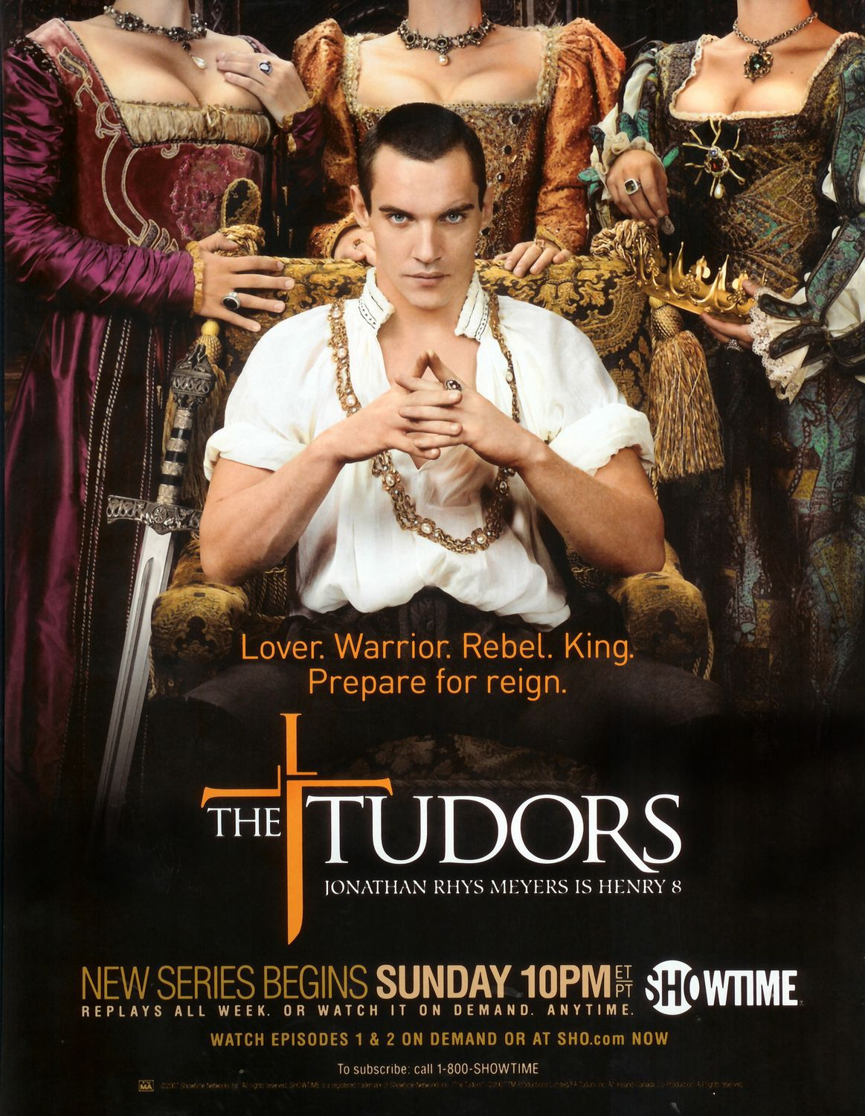
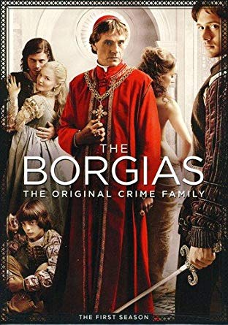

Conlusion: un genre toujours vivant?

Slide 19
« Vážený pane d‘Artagnane!
Od chvíle, kdy jsem překročil hranice Francie, od prvních kroků Vaší krásnou zemí myslím na Vás. Chci, abyste to věděl: jsem tu Vaším hostem. Ne, nebojte se, neplynou Vám z toho žádné závazky a žádné povinnosti, ale chci, abyste věděl, že jste to byl Vy, kdo mne k té cestě vyzval. Je tomu dávno. A já dříve přijet nemohl. Jsem z daleka a jméno mé domoviny by Vám sotva co řeklo. »
Miroslav Horníček: Listy z Provence, « Dopis d’Artagnanovi »

